Slide 1
PL 4667/2016
"Determina que todos os estabelecimentos para prática de exercícios físicos possuam posto médico com materiais e profissionais habilitados para procedimento de Ressuscitação Cardio Pulmonar e intervenções de urgências"

Slide 2
Justificativa do autor:
“A mídia retrata hoje , de forma corriqueira um grande número de vítimas de parada cardíaca em academias de ginastica, a Sociedade Brasileira de Cardiologia considera a realização imediata de ressuscitação cardiopulmonar CÂMARA DOS DEPUTADOS (RCP) em uma vítima de parada cardiorrespiratória ( PCR), ainda que for apenas com compressões torácicas no pré-hospitalar, contribui sensivelmente para o aumento das taxas de sobrevivência das vítimas de parada cardíaca.”

Slide 3
Observação:
O PL não especifica se o profissional habilitado a fazer o RCP deve ser um médico, nem como deve ser o posto médico.
Entretanto, não faz sentido se falar em posto MÉDICO se não houver médico.
Vamos considerar as duas hipóteses de profissional habilitado:
o Médico ou o Profissional de Educação Física.

Slide 4
O Brasil não tem médicos suficientes nem para atender à demanda da população e hospitais, quanto mais à demanda que seria gerada pelo Posto Médico ou pelos atestados médicos obrigatórios para ingresso nos estabelecimentos de atividades físicas.
Para chegar à média mundial de 3,2 médicos por mil habitantes o Brasil deveria ter 52% mais médicos (207 mil). Hoje há 2,1 médicos por mil habitantes.

Slide 5
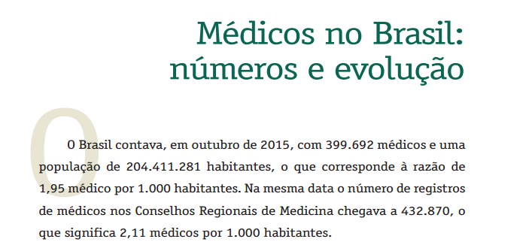
http://www.cremesp.org.br/library/modulos/demografia_medica_2015/parte_01.pdf

Slide 6
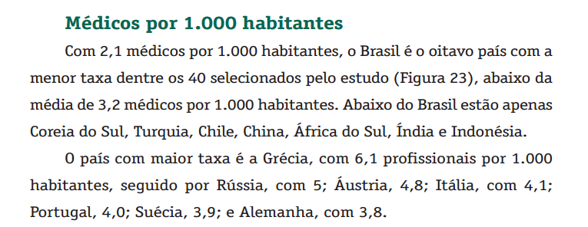
http://www.cremesp.org.br/library/modulos/demografia_medica_2015/parte_01.pdf

Slide 7
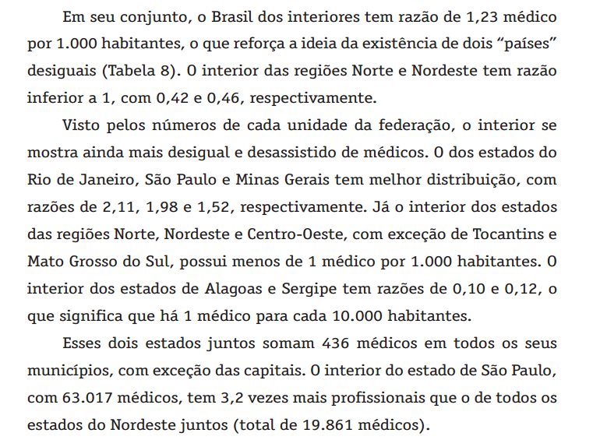
http://www.cremesp.org.br/library/modulos/demografia_medica_2015/parte_01.pdf

Slide 8
2. Gerar uma demanda de posto médico em academias (93.000 médicos) e/ou de atestados médicos para atender pessoas saudáveis que desejam fazer exercícios em qualquer lugar (31.495 médicos para 37% da população ativa) irá agravar a crise de saúde pública em todo o país.
Hoje, sem esta demanda, o Brasil já precisaria ter 207.000 médicos a mais.

Slide 9
Demanda de médicos para o Posto médico:
Seriam necessários 99.471 médicos para atender à demanda desta lei (3 médicos em cada uma das 33.157 academias).
Para a demanda especificada (morte súbita cardíaca) o ideal seria empregar cardiologistas.
Existem hoje 399.692 médicos no Brasil e apenas 13.420 são cardiologistas.

Slide 10
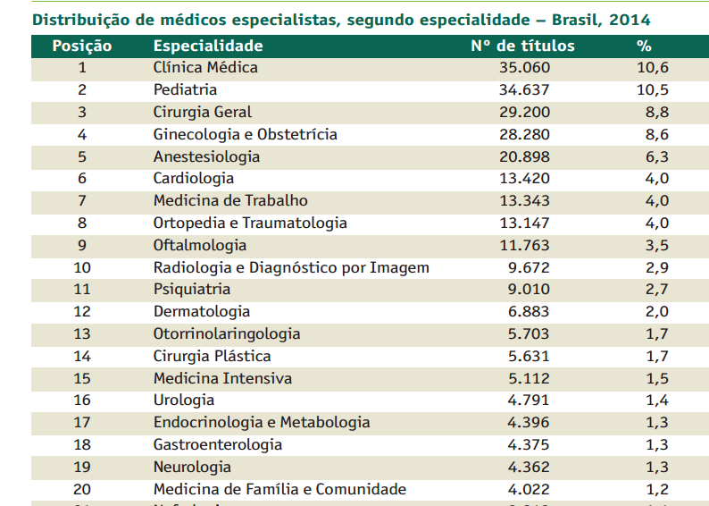
http://www.cremesp.org.br/library/modulos/demografia_medica_2015/parte_01.pdf

Slide 11
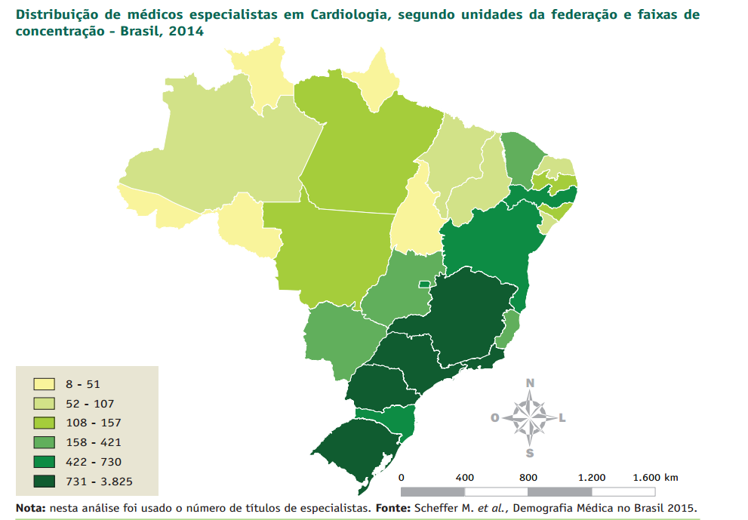
http://www.cremesp.org.br/library/modulos/demografia_medica_2015/parte_01.pdf

Slide 12
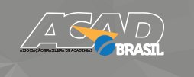
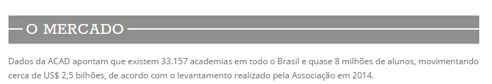
http://www.acadbrasil.com.br/mercado.html

Slide 13
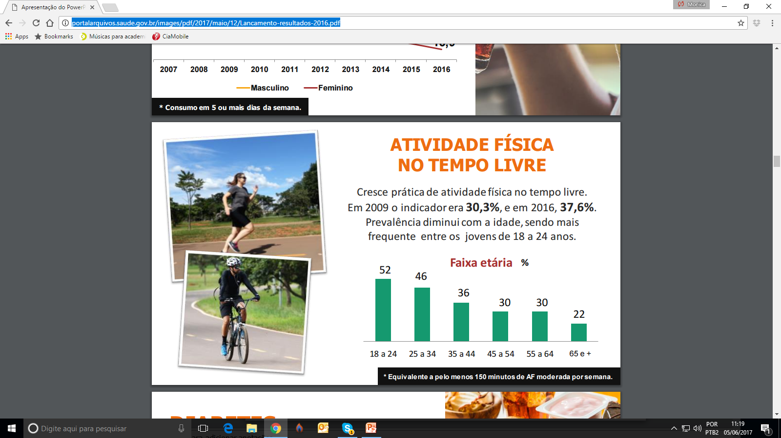
http://portalarquivos.saude.gov.br/images/pdf/2017/maio/12/Lancamento-resultados-2016.pdf

Slide 14
Justificativa do relator
“Milhares de pessoas em todo o mundo vão a óbito em consequência de paradas cardíacas súbitas – PCS que poderiam ser evitadas por meio de seu reconhecimento rápido e da execução de manobras de ressuscitação cardiopulmonar iniciadas no menor intervalo de tempo possível por profissionais capacitados por meio de cursos de suporte básico à vida e de reanimação cardiopulmonar.”

Slide 15
http://www.medicinadoesporte.org.br/wp-content/uploads/2014/10/diretriz_mortesubita_2005.pdf DIRETRIZES da Sociedade Brasileira de Medicina do Esporte : Morte súbita no Exercício e no Esporte.
A real incidência da MSEE é desconhecida.
Em artigo de Perez et al.(4) a MS é estimada em jovens abaixo de 30-35 anos em 1/133.000 homens/ano e 1/769.000 mulheres/ano.
Recente estudo realizado na região de Veneto (Itália) mostrou uma incidência de 2,3 MS por 100.000 atletas por ano provocada por todas as causas e 2,1 MS por 100.000 atletas por ano por doença cardiovascular(5).
De acordo com inúmeros estudos, pode-se considerar que para indivíduos saudáveis que se exercitam, seja em nível competitivo ou não e independente da intensidade, o risco de MSEE é muito baixo quando analisado do ponto de vista estatístico.
Em adendo, indivíduos que praticam exercício regularmente apresentam um menor risco de MSEE do que indivíduos sedentários, visto que o exercício regular promove uma estimulação parassimpática promovendo uma estabilidade elétrica, ao contrário do exercício vigoroso ocasional que estimula o sistema nervoso parassimpático e promove uma instabilidade elétrica predispondo a arritmias cardíacas graves e/ou ruptura de uma placa aterosclerótica vulnerável.

Slide 16
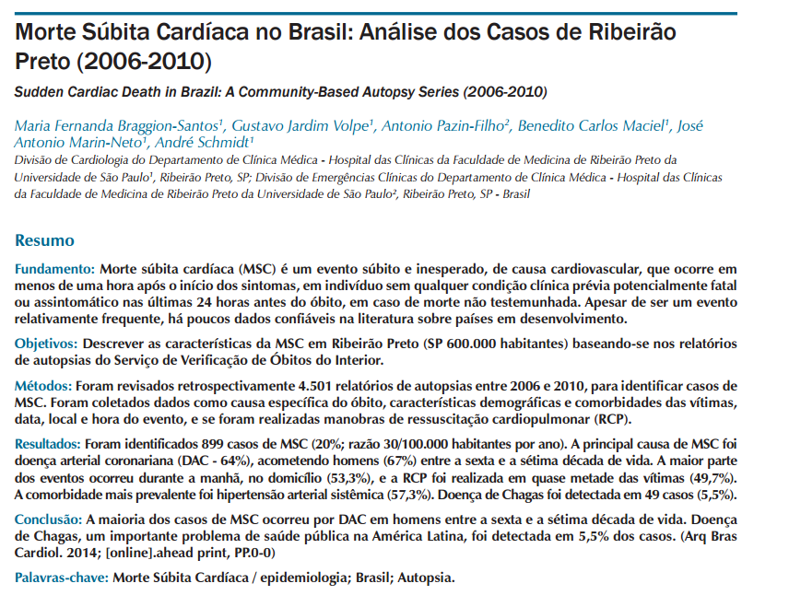

Slide 17
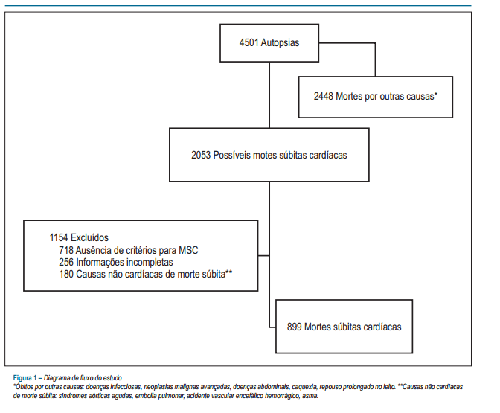
http://www.scielo.br/pdf/abc/2014nahead/pt_0066-782X-abc-20140178.pdf

Slide 18
http://www.scielo.br/pdf/abc/2014nahead/pt_0066-782X-abc-20140178.pdf
Local do óbito
Mais da metade dos óbitos ocorreu no domicílio (53,3%). Em seguida, os óbitos ocorreram em salas de emergência (37,8%), para onde a grande maioria dos pacientes foi levada em parada cardiorrespiratória, denominada “morte na chegada”. Ressalte-se ainda que 8,2% dos eventos ocorreram em locais públicos e que seis homens foram a óbito (0,7%) durante prática de atividade física (média de idade de 35 anos).

Slide 19
Estatística real de mortes súbitas: 30 pessoas a cada 100.000 habitantes.
Entretanto, estas mortes têm um incidência incrivelmente pequena
durante a prática de atividades físicas:
0,7% das mortes súbitas =
2,1 pessoas a cada 100.000 .

Slide 20
O sedentarismo leva a doenças crônicas
responsáveis por 74.000 de cada 100.000 óbitos do Brasil
(obesidade, diabetes, hipertensão, câncer).
Enquanto isso, a estatística de morte súbita diz que
2,1 pessoas a cada 100.000
morrem durante a prática de exercícios.
Ficar sentado no sofá
é infinitamente mais perigoso
do que praticar atividades físicas.

Slide 21
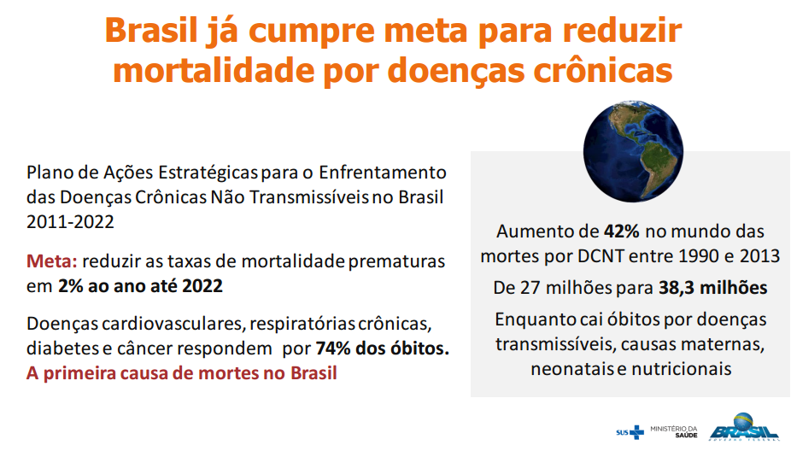
http://portalarquivos.saude.gov.br/images/pdf/2017/maio/12/Lancamento-resultados-2016.pdf

Slide 22
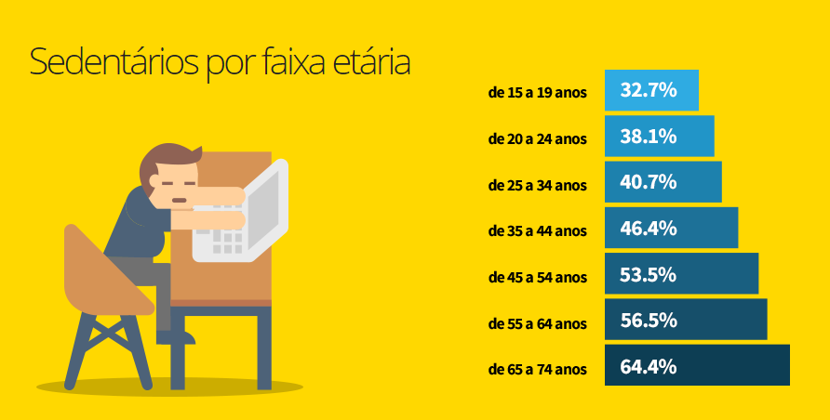
http://www.esporte.gov.br/diesporte/2.html

Slide 23
57% da população brasileira
se exercita em espaços abertos
sem instalações.
Limitar a necessidade do Treinamento de RCP aos estabelecimentos de atividade física seria restringir a abrangência dos procedimentos de emergência!
Apenas
12% das pessoas fisicamente ativas frequentam academias
e 21,5% outras instalações.

Slide 24
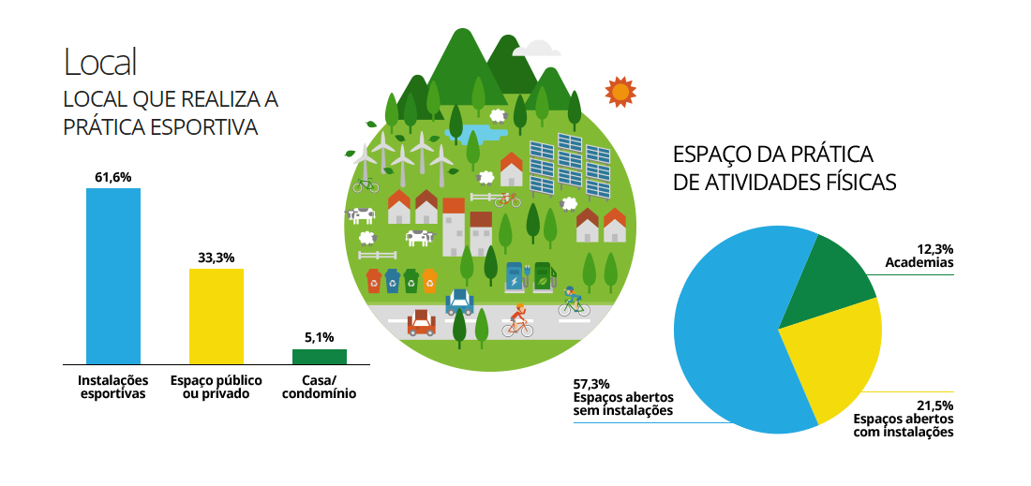
http://www.esporte.gov.br/diesporte/2.html

Slide 25
Justificativa do relator
“Essencial para salvar vidas é que haja, nessas empresas, profissionais capacitados para executar manobras primárias para reanimar vítimas de parada cardíaca ou respiratórias. Sendo assim, estamos de acordo com a obrigatoriedade, conforme estabelecido na iniciativa em comento, de que os estabelecimentos para a prática de exercícios físicos tenham, em seus quadros, profissionais com essas habilidades. Não se trata de ter que contratar um profissional para exercer essa função, mas de capacitar o profissional que já atua na empresa para poder desempenhar as manobras de ressuscitação.”

Slide 26
http://189.28.128.100/dab/docs/legislacao/resolucao218_05_05_97.pdf
Profissionais da área da saúde:
1.Assistente Sociais; 2. Biólogos;
3. Profissionais de Educação Física;
4. Enfermeiros; 5. Farmacêuticos;
6. Fisioterapeutas; 7. Fonoaudiólogos;
8. Médicos; 9. Médicos Veterinários;
10. Nutricionistas; 11. Odontólogos;
12. Psicólogos; 13. Terapeutas Ocupacionais.

Slide 27
Socorros/emergência/RCP são disciplinas do curso de EF !
USP:
https://uspdigital.usp.br/jupiterweb/listarGradeCurricular?codcg=39&codcur=39040&codhab=200&tipo=N
UNIP :
https://www.unip.br/ensino/graduacao/tradicionais/bio_educ_fisica_grade.aspx
UNIGUAÇU:
http://www.uniguacu.edu.br/wp-content/uploads/2017/02/Matriz-Curricular-Bacharelado-em-Educa%C3%A7%C3%A3o-F%C3%ADsica.pdf
UNIFAE :
http://fae.br/portal/grade-curricular-educacao-fisica/
FAEFI:
http://www.faefi.ufu.br/sites/faefi.ufu.br/files/Anexos/Bookpage/EF_GradeCurricular.pdf
UNIFAP:
http://www2.unifap.br/edfisica/files/2009/06/relatorio_caminhocritico-educa-fisica.pdf
UNITALO :
http://www.italo.com.br/cursos/graduacao/bacharelado/educacao-fisica

Slide 28
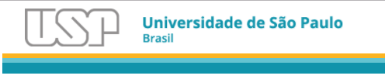
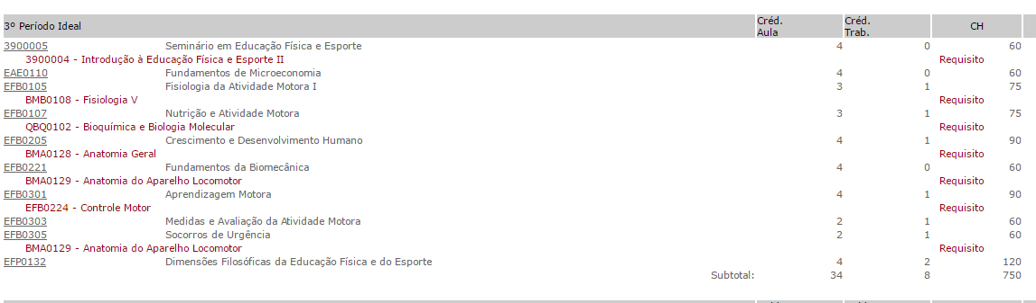

Slide 29
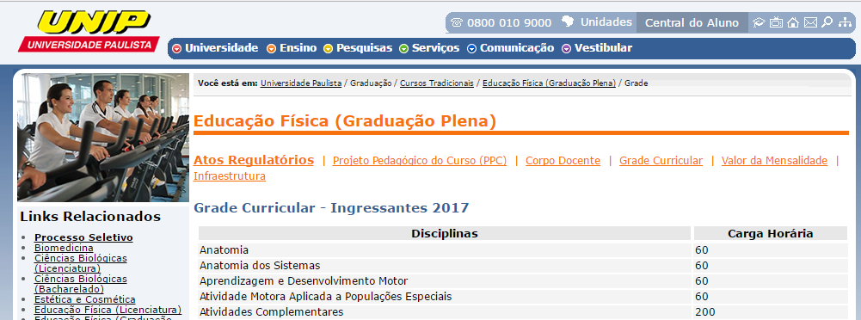
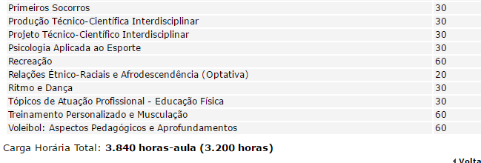

Slide 30
Concluindo...
Não há correlação estatística entre morte súbita e a prática de atividade física que justifique o posto médico. Em apenas 0,7% das mortes súbitas pesquisadas as pessoas estavam praticando exercícios.
Não há estatística de mortes súbitas em academias relacionadas ao mal atendimento do profissional de EF.
Os profissionais de Educação Física já são capacitados e habilitados para procedimentos de RCP.

Slide 31
A maioria das pessoas não se exercita nas academias, e sim em locais públicos.
O Brasil não tem médicos suficientes para atender a demanda que seria gerada pelo posto médico, muito menos para a demanda de atestados médicos pré-participação.
Deslocar médicos dos hospitais e clínicas para as academias agravaria mais o problema da saúde no Brasil.

Slide 32
O sedentarismo mata muito, muito mais do que a falta de médicos e de atestados médicos !
Nós, profissionais e empresários das academias,
combatemos o sedentarismo todos os dias e
podemos ajudar a combater ainda mais!
Contamos com a ajuda dos senhores deputados
para eliminar cada vez mais barreiras e
criar mais incentivos à pratica de atividades físicas!
Obrigada !
Monica Marques
monica@ciaathletica.com.br

